Slide 1
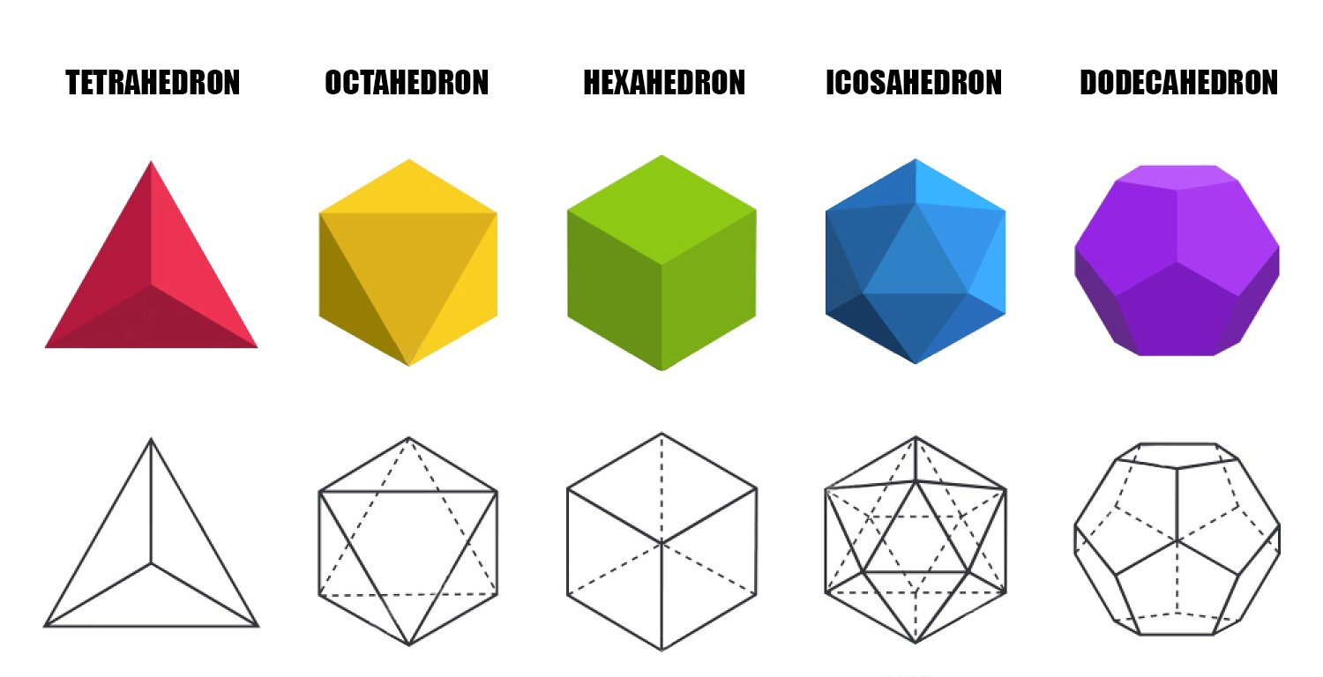
Arv
Når en klasse arver egenskaper fra en annen

Slide 2

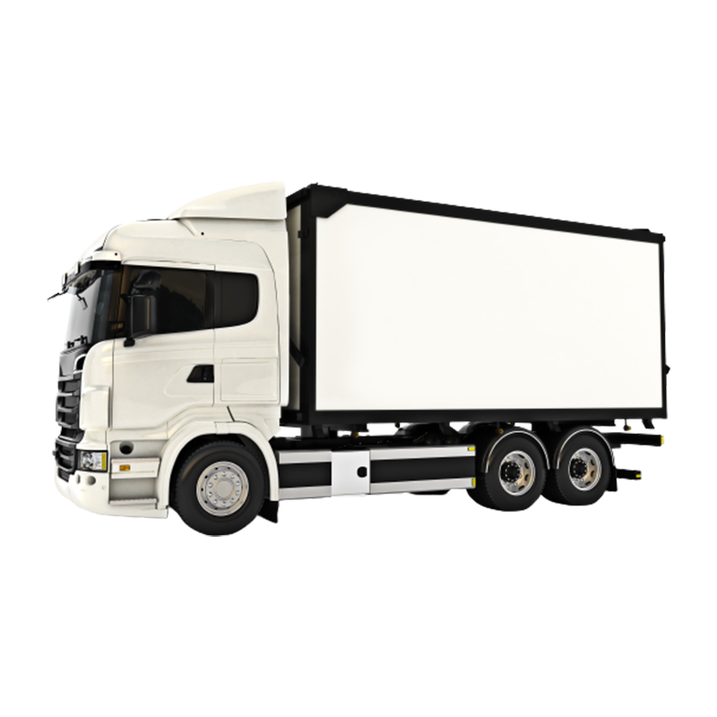
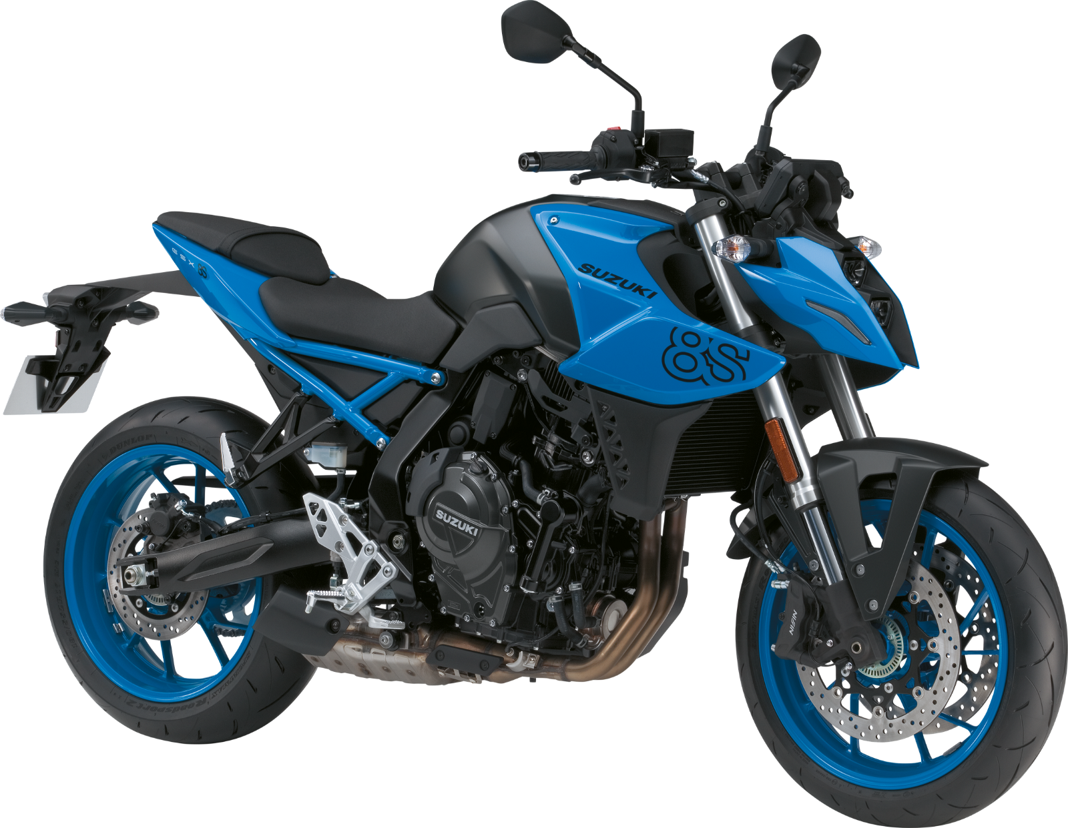
Arv

Slide 3
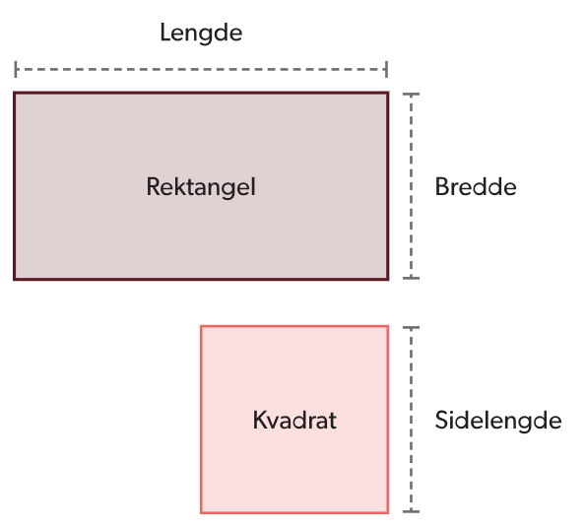
Hva er likt?
Hva er ulikt?

Slide 4
Klasse for et Rektangel
Klasse for et Kvadrat
class Rektangel:
"""Klasse for å representere et rektangel"""
def __init__(self, lengde, bredde):
"""Konstruktør"""
self.lengde = lengde
self.bredde = bredde
def areal(self):
"""Metode for å beregne areal"""
return self.lengde * self.bredde
class Kvadrat:
"""Klasse for å representere et kvadrat"""
def __init__(self, side):
"""Konstruktør"""
self.side = side
def areal(self):
"""Metode for å beregne areal"""
return self.side * self.side

Slide 5
Klasse for et Rektangel
Klasse for et Rektangel
class Rektangel:
"""Klasse for å representere et rektangel"""
def __init__(self, lengde, bredde):
"""Konstruktør"""
self.lengde = lengde
self.bredde = bredde
def areal(self):
"""Metode for å beregne areal"""
return self.lengde * self.bredde
class Kvadrat(Rektangel):
"""Klasse for å representere et kvadrat"""
def __init__(self, sidekant):
super().__init__(sidekant, sidekant)
Vi lager en Kvadrat klasse.
Denne arver alle egenskapene til Rektangelklassen.
Sier hva den skal arve av:
Kvadrat(Rektangel):
Kaller kvadrats med å bruker «super» konstruktør:
super().__init__(sidekant, sidekant)

Slide 6
Konstruktører og metoder ved arv
Ved å bruke super() kan vi bruke metoder fra foreldre objektet
F.eks konstruktøren.
Men vi kan også endre på funksjonalitet til metoder.
Da oppretter vi nye versjoner av metodene i arvingen.

Slide 7
Klasse for et Rektangel
Klasse for et kvadrat
class Rektangel:
"""Klasse for å representere et rektangel"""
def __init__(self, lengde, bredde):
"""Konstruktør"""
self.lengde = lengde
self.bredde = bredde
def areal(self):
"""Metode for å beregne areal"""
return self.lengde * self.bredde
def info(self):
"""Metode som skriver ut informasjon om rektangelet"""
print(f" Lengde:{self.lengde:.2f},
Bredde: {self.bredde:.2f},
Areal: {self.areal():.2f},
Type: {type(self)}")
class Kvadrat(Rektangel):
"""Klasse for å representere et kvadrat"""
def __init__(self, sidekant):
super().__init__(sidekant, sidekant)
#Hva skjer her? - Diskuter!
kvadrat1 = Kvadrat(2)
rektangel1 = Rektangel(2, 3)
rektangel1.info()
kvadrat1.info()

Slide 8
Klasse for et Rektangel
Klasse for et kvadrat
class Rektangel:
"""Klasse for å representere et rektangel"""
def __init__(self, lengde, bredde):
"""Konstruktør"""
self.lengde = lengde
self.bredde = bredde
def areal(self):
"""Metode for å beregne areal"""
return self.lengde * self.bredde
def info(self):
"""Metode som skriver ut informasjon om rektangelet"""
print(f" Lengde:{self.lengde:.2f},
Bredde: {self.bredde:.2f},
Areal: {self.areal():.2f},
Type: {type(self)}")
class Kvadrat(Rektangel):
"""Klasse for å representere et kvadrat"""
def __init__(self, sidekant):
super().__init__(sidekant, sidekant)
Løsning:
kvadrat1 = Kvadrat(2)
rektangel1 = Rektangel(2, 3)
rektangel1.info()
kvadrat1.info()
Kaller info til Rektangel klassen begge gangene.

Slide 9
Klasse for et Rektangel
Klasse for et kvadrat
class Rektangel:
"""Klasse for å representere et rektangel"""
def __init__(self, lengde, bredde):
"""Konstruktør"""
self.lengde = lengde
self.bredde = bredde
def areal(self):
"""Metode for å beregne areal"""
return self.lengde * self.bredde
def info(self):
"""Metode som skriver ut informasjon om rektangelet"""
print(f" Lengde:{self.lengde:.2f}, Bredde: {self.bredde:.2f}, Areal: {self.areal():.2f}, Type: {type(self)}")
class Kvadrat(Rektangel):
"""Klasse for å representere et kvadrat"""
def __init__(self, sidekant):
super().__init__(sidekant, sidekant)
def info(self):
print(f" Sidelengde:{self.lengde:.2f}, Areal: {self.areal():.2f}, Type: {type(self)}")
Her lager vi en ny info funksjon for kvadrater

Slide 10

Hvordan lage en rabattert billett?
class Billett():
def __init__(self):
self.mva = 0.12
self.pris = 20
def beregnPris(self):
return self.pris + (self.pris * self.mva)
Notes:
La oss se på et eksempel der vi lager en klasse for en billett til et busselskap. Vi lagrer en pris og en merverdiavgift (mva.) som brukes for å beregne endelig billettpris.

Slide 11
Hvordan lage en rabattert billett?
class Billett():
def __init__(self):
self.mva = 0.12
self.pris = 20
def beregnPris(self):
return self.pris + (self.pris * self.mva)
Notes:
La oss se på et eksempel der vi lager en klasse for en billett til et busselskap. Vi lagrer en pris og en merverdiavgift (mva.) som brukes for å beregne endelig billettpris.

Slide 12
Hvordan lage en rabattert billett?
class Billett():
def __init__(self):
self.mva = 0.12
self.pris = 20
def beregnPris(self):
return self.pris + (self.pris * self.mva)
class Barnebillett1(Billett):
def __init__(self):
super().__init__()
self.rabatt = 0.5
def beregnPris(self):
rabattpris = self.pris * self.rabatt
return rabattpris + (rabattpris * self.mva)
class Barnebillett2(Billett):
def __init__(self):
super().__init__()
self.rabatt = 0.5
def beregnPris(self):
return super().beregnPris() * self.rabatt
Notes:
La oss se på et eksempel der vi lager en klasse for en billett til et busselskap. Vi lagrer en pris og en merverdiavgift (mva.) som brukes for å beregne endelig billettpris.

Slide 13
Oppgaver Billetter og Terninger
Lag en klasse for billetter for vernepliktige som arver fra klassen Billett . En vernepliktig får 90 % rabatt på en enkeltbillett. Skriv ut resultatet fra beregnPris() og sjekk at prisen stemmer.
Lag klassen UkeBillett som arver fra Billett . Billetten skal tilsvare syv enkeltbilletter, men den gir en rabatt på 20 %. Skriv ut resultatet fra beregnPris() og sjekk at prisen stemmer.
I denne oppgaven skal vi lage en vanlig terning og en «jukseterning». I a-oppgaven kan du ta utgangspunkt i terningen du laget i oppgave 11.
Lag klassen Terning . Terningen skal ha et attributt som angir hvor mange sider terningen skal ha (for eksempel 4, 6, 8, 10 eller 20). Terningen skal også ha en metode som triller terningen og returnerer resultatet (et tilfeldig resultat).
Lag klassen JukseTerning som arver fra Terning . En jukseterning fungerer slik at den triller den samme terningen flere ganger og tar vare på det høyeste resultatet. Jukseterningen skal derfor ha et attributt som angir antall ganger terningen kastes. I tillegg må metoden som triller terningen, justeres, slik at den oppfører seg som beskrevet.

